Slide 1

校企合作商业计划书
叁竹职业培训学校 × 湖南外国语职业学院
2026 年 08 月 16 日

Slide 2
报告纲要
CONTENTS
01
执行摘要
06
股权架构、估值与现金入股
合作根基 · 核心突破 · 估值与收益
3000万估值 · 1200万出资 · 40%股权
02
校企合作渊源与合作动因
07
融合后全产业链业务布局
长期合作历史与双方转型诉求
培训 · 鉴定 · 平台 · 社区闭环
03
养老照护行业市场与核心优势
08
三年发展规划
政策红利 · 市场空间 · 五维优势
资质落地 · 省内盈利 · 全国复制
04
叁竹公司经营现状与平台价值
09
双方协同价值与产业前景
股权业务 · 无形资产 · 估值基础
对湖外 · 对叁竹 · 长期前景
05
湖外配套资源与合作价值
10
合规管控与落地实施步骤
专属场地 · UBIC 社区 · 软性赋能
四维合规 · 四阶段落地
叁竹 × 湖外 校企合作商业计划书
02 / 27

Slide 3
01
一、执行摘要
Executive Summary · 合作根基 · 估值与收益
叁竹 × 湖外 校企合作商业计划书

Slide 4
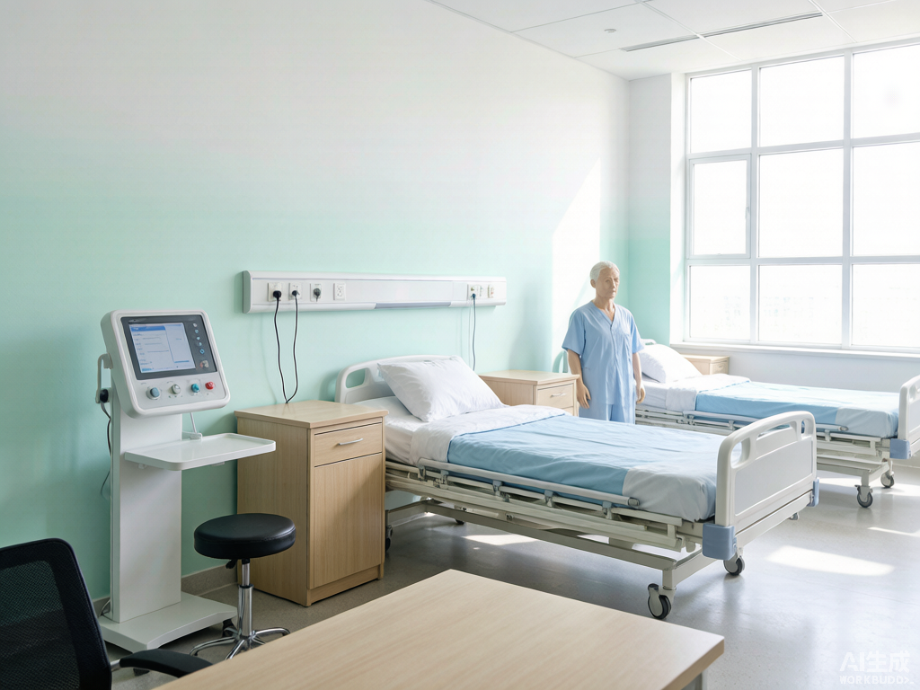
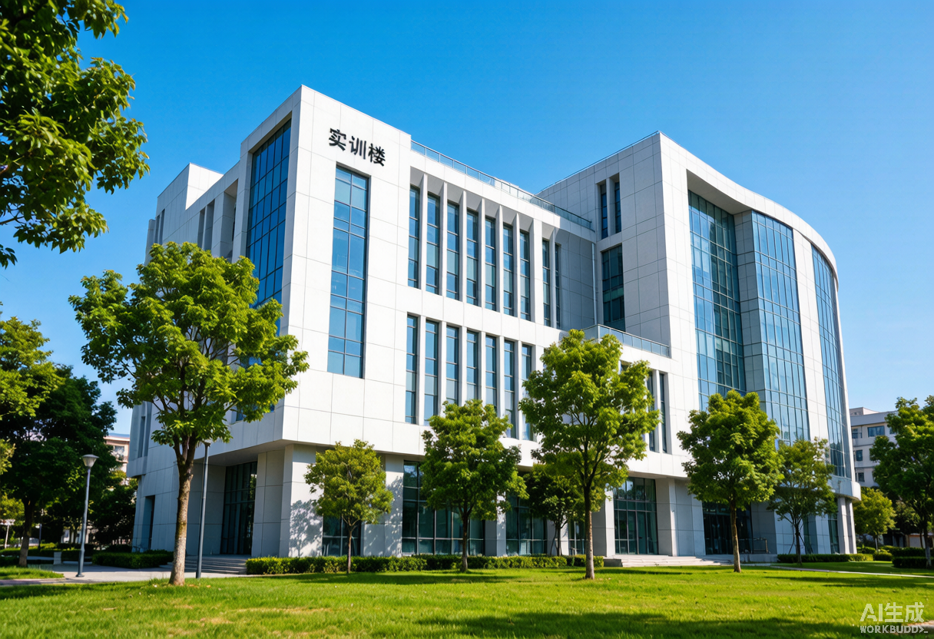

执行摘要 · 合作根基与核心突破
双方基于多年共建学院的深厚互信，由"口头合作意向"升级为全新股权战略合作；本次落地最大突破，是校方首次明确划拨专属实训与办公场地。
01
深厚合作根基
02
核心突破：专属场地划拨
03
湖外转型刚需
04
叁竹核心行业实力
健康管理学院由双方董事长联合创办，互信牢固；叁竹长期仅工商挂靠、无专属场地，健康照护师鉴定资质由叁竹全程协助落地。
合作落地后校方划定专属实训教学区 + 独立办公区，合作期永久免费，彻底解决无固定场地痛点，满足省级鉴定站验收硬标准。
AI 压缩传统外语就业空间，亟需依托养老照护国家政策赛道升级专业；UBIC 养老社区缺课程、缺运营、缺人才，本次补齐产业闭环短板。
省内养老照护培训稳居前三；九大工种完整自研体系；全国线上招生平台已落地；2025 全年培训突破 6000 人次，品牌壁垒突出。
叁竹 × 湖外 校企合作商业计划书
04 / 27

Slide 5
3000
1200
40
投前估值
万元
湖外出资
万元
占股
%
协商定价体现信任 · 现金入股保障发展
股权架构
估值逻辑
资金投向
湖外全部以货币现金入股，持有公司40%股权
不引入第三方资产评估机构
依托双方多年合作积淀、湖外宁平董事长对康养行业的深度研判
01
02
原自然人股东持股60%并全权运营
多工种省级鉴定资质申报
线上全国平台迭代
校方场地仅校内台账登记备案，不折价抵扣入股资金，合作后正式交付常态化使用
以打造校园 UBIC 养老社区全产业链闭环的长期战略目标协商确定
03
04
市场扩张
考评师资团队扩充
完整产业闭环
①
②
③
④
⑤
⑥
湖外康养在校生
校内专属实训基地实操
省级技能鉴定发证
校内 UBIC 养老社区定向就业
全国养老机构人才输送
养老机构咨询服务
叁竹 × 湖外 校企合作商业计划书
05 / 27

Slide 6

02
二、合作渊源与动因
从长期共建到股权战略合作
叁竹 × 湖外 校企合作商业计划书

Slide 7
校企合作渊源 · 长期历史与双向动因
（一）长期合作历史
（二）湖外合作动因
●
共建学院根基
· 专业转型：外语赛道受 AI 冲击，养老照护为政策扶持朝阳产业，打造王牌特色专业。
· 盘活闲置资产：实训场地、办公用房、UBIC 社区一次性转化为实体产业配套。
· 补齐运营短板：依托叁竹产业体系快速搭建完整康养产业链。
健康管理学院由双方董事长合力创办，李永国教授参与专业搭建、资源导入，退出经营后仍持续输送产业资源。
●
注册挂靠无专属场地
叁竹仅工商地址落户校内，校方多年未划分独立实训/办公区，场地仅迎检，日常无固定场地支撑。
●
鉴定资质共建实绩
湖外健康照护师校内鉴定资质申报材料、课程标准、考评流程均由叁竹团队落地，是资质获批核心支撑。
（三）叁竹合作动因
· 获得专属固定场地：标准化实训教室 + 独立办公区，满足省级鉴定验收标准。
· 高校资源赋能：依托院校主体、生源、品牌提升资质申报通过率。
· 实景实训壁垒：UBIC 养老社区作高阶实操场景，拉开与中小机构差距。
●
前期仅意向沟通
未签署任何合作协议、无落地项目，本次为基于长期信任升级的全新深度绑定合作模式。
叁竹 × 湖外 校企合作商业计划书
07 / 27

Slide 8
03
三、行业市场与优势
政策红利 + 市场刚需 + 头部壁垒
叁竹 × 湖外 校企合作商业计划书

Slide 9
行业政策与市场刚需
政策红利
市场空间
· 长护险全国落地，多类照护工种强制持证上岗，考证可申领专项培训补贴。
· 湖南省大力支持民办院校与培训机构开展混合所有制产教融合项目。
全国 60 岁以上人口超 3.2 亿，失能半失能老人 4500 万，持证照护人才缺口超 900 万。
数据判断
养老培训、省级技能鉴定、人才输送赛道持续高速增长；省级鉴定机构审批名额稀缺，行业现金流稳定，先发卡位者尽享政策与人口双重红利。
叁竹 × 湖外 校企合作商业计划书
09 / 27

Slide 10
叁竹行业核心突出优势
省内头部行业地位
完整自研标准化体系
成熟全国线上平台
养老照护培训规模、口碑稳居湖南省内行业前三，在民政、人社、各大康养机构具备高度认可度，品牌壁垒显著。
长期照护师、养老护理员等九大工种全套课程、教材、实训考评标准全部自主搭建，拥有独家课程无形资产。
全国线上培训、咨询数字化平台已落地运营，突破地域限制，具备面向全国复制扩张的线上运营能力。
稳定规模化交付能力
稀缺鉴定申报经验
2025 全年累计培训突破 6000 人次，交付体系成熟，可承接院校定向班、社会散客、全国机构批量内训。
熟悉人社申报流程、场地标准、考评体系，具备协助民办院校申报技能等级鉴定资质完整落地经验。
中小机构无课程 / 无场地 / 无全国渠道 / 无鉴定经验 / 无实体场景；叁竹合作后同时具备头部品牌、全套课程、线上平台、鉴定能力、医养配套，壁垒难以复制。
行业普遍短板 → 叁竹补齐
叁竹 × 湖外 校企合作商业计划书
10 / 27

Slide 11
04
四、公司经营现状
股权结构 · 业务板块 · 核心资产
叁竹 × 湖外 校企合作商业计划书

Slide 12
公司经营现状 · 股权与核心业务板块
60%
原自然人股东
持股并全权运营
40%
湖外现金入股
对应出资 1200 万
6000+
2025 全年
培训人次
核心业务板块（五大方向）
2025 核心经营指标
序号 | 业务板块
① | 线下标准化养老照护技能培训（省内前三，2025 年 6000+ 人次）
② | 九大工种全套自研课程体系输出
③ | 全国线上招生、咨询数字化平台运营，全国拓客成熟
④ | 协助院校申报技能鉴定资质，联合申报省级认定
⑤ | 养老持证人才定向输送至养老院、长护险服务商
年培训人次
6000+
自研工种体系
9 大
9 个
业务板块
5 个
覆盖范围
全国
叁竹 × 湖外 校企合作商业计划书
12 / 27

Slide 13
资产结构与估值协商基础
核心高价值资产（均为无形资产）
估值协商逻辑
九大工种课程著作权
本次投前 3000 万元估值不引入第三方资产评估，系双方基于多年合作信任、康养行业前景、湖外打造 UBIC 养老社区完整产业链的战略规划，结合叁竹现有业务规模与无形资产价值共同协商议定。合作后零场地租金，大幅优化盈利空间。
成熟技能鉴定申报运营体系
省内头部品牌口碑与公信力
全国线上招生咨询平台
全国康养机构渠道网络
稳定专业运营团队
3000
投前公允估值
（划拨场地仅台账备案，不纳入作价）
万元
叁竹 × 湖外 校企合作商业计划书
13 / 27

Slide 14
05
五、湖外配套资源
场地 · UBIC 养老社区 · 软性赋能
叁竹 × 湖外 校企合作商业计划书

Slide 15

湖外配套资源与合作价值
（一）专属实训 + 办公场地
（二）独有产业：UBIC 养老社区
（三）软性赋能（无资金投入）
新增明确约定，不纳入股权作价
真实场景 + 定向就业 + 政策扶持
生源 · 师资 · 资质 · 品牌
股权变更、签补充协议后，湖外一次性划定专属区域永久无偿交付：①标准化实训教学区（全套养老护理/评估/育婴实训室 + 人社鉴定标准设备）；②独立配套办公区（行政/招生/财务/考评团队）；场地仅校内台账备案、不抵充出资，合作全程免租金、免管理费，仅承担水电与耗材。
宁平董事长重点规划板块，提供真实老年照护实景实训；结业学员优先入职，解决社区人力缺口；可申报省级嵌入式养老、产教融合专项扶持资金，完善康养产业闭环。
稳定生源（医护专业在校生）、专业师资、申报主体资质（提升省级鉴定通过率）、院校品牌背书——便于对接民政、人社、医保官方项目。
叁竹 × 湖外 校企合作商业计划书
15 / 27

Slide 16
06
六、股权估值与入股方案
3000万估值 · 1200万现金 · 40%股权
叁竹 × 湖外 校企合作商业计划书

Slide 17
工商变更后股权架构
股东权责
· 原自然人股东 60%：控股，统筹运营、市场、全国线上平台扩张与产业落地。
· 湖南外国语职业学院 40%：全额现金出资，享分红权、重大经营事项监督权、场地联合使用权。
估值协商逻辑
不聘第三方评估，依托长期合作基础、高层赛道研判、UBIC 全产业链战略，结合①省内前三品牌 + 6000+ 稳定现金流 ②九大工种自研课程（不可复制）③全国可复制线上平台 ④稀缺鉴定申报能力，综合协商投前 3000 万元。划拨场地仅台账备案、不纳入作价。
叁竹 × 湖外 校企合作商业计划书
17 / 27

Slide 18
40% 股权现金入股金额与资金投向
实缴分期（降低一次性资金压力）
湖外 40% 股权对应总出资
60%
1200
40%
股权变更后
申报材料递交后
720 万
480 万
万元
① 股权变更完成后实缴 60% = 720 万元；② 省级鉴定资质申报材料递交人社厅后实缴剩余 40% = 480 万元。设立专项资金台账，湖外可全程监督。
全部为货币现金，场地设备仅台账备案、不抵充任何入股资金
资金监管
资金专项用于多工种省级鉴定资质申报、线上全国平台迭代升级、市场渠道拓展、运营与考评团队扩充、实训耗材储备、场地标准化改造；建立专项台账，湖外可全程查阅、监督使用明细，保障全部用于约定产业发展事项。
叁竹 × 湖外 校企合作商业计划书
18 / 27

Slide 19
07
七、全产业链布局
培训 · 实训 · 鉴定 · 就业 · 输送 · 咨询 闭环
叁竹 × 湖外 校企合作商业计划书

Slide 20
融合后全产业链业务布局
以"专属场地 + 院校资源 + 全国平台"为底座，构建培训—鉴定—平台—社区—输送—咨询完整闭环
1
2
3
4
5
6
双渠道培训
省级技能鉴定
线上平台扩张
UBIC 社区配套
人才定向输送
机构咨询服务
线下专属实训教室 + 线上全国平台，申领人社培训补贴
湖外为申报主体，叁竹全流程运营，设标准化官方考点
升级招生咨询系统，输出课程/培训/考证一体化
实景实训基地，学员优先入职，开展评估增值服务
结业学员输送至养老院、长护险服务商
面向全国机构输出标准化模式，反哺营收
闭环反哺：社区与咨询收益回流培训与平台，形成自我强化的产教融合飞轮
叁竹 × 湖外 校企合作商业计划书
20 / 27

Slide 21
08
八、三年发展规划
夯实基础 · 规模扩张 · 品牌输出
叁竹 × 湖外 校企合作商业计划书

Slide 22
三年发展规划
第 1–2 年
第 3 年
第 4–5 年
资质落地 · 场地标准化
省内规模化盈利
全国平台复制扩张
·
完成标准化考点改造与多工种省级鉴定资质申报落地
·
养老机构批量内训业务全面铺开
·
对外输出"实训基地 + UBIC 社区 + 培训鉴定"标准化模式
·
培训 / 鉴定 / 咨询 / 输送四大板块稳定盈利
·
线上全国平台功能迭代，依托生源稳定年培训 6000+ 人次
·
获评省级产教融合示范项目，申报专项扶持资金
·
外省搭建合作分站，承接全国长护险城市批量订单
·
公司股权价值持续提升
·
搭建省内各地市招生网点，第二年末实现整体盈亏平衡
叁竹 × 湖外 校企合作商业计划书
22 / 27

Slide 23
09
九、协同价值与前景
对湖外 · 对叁竹 · 对产业长期价值
叁竹 × 湖外 校企合作商业计划书

Slide 24
双方协同价值与长期产业前景
对湖外职业学院
对叁竹培训学校
✓
破解传统外语专业瓶颈，打造高就业康养王牌专业，提升招生竞争力
✓
长期稳定获得专属实训教学区 + 独立办公区，零租金使用
✓
一次性盘活实训教室、办公用房与 UBIC 社区，转化为可持续盈利载体
✓
绑定院校生源、品牌与鉴定申报主体资质，降低获客与申报难度
长期产业前景
人口老龄化与长护险全国落地构成二十年长期驱动，持证人才刚需长存；AI 冲击下民办院校康养转型不可逆。
本次合作以现金入股 + 场地永久免费使用的轻量化模式，构建独家"院校实训基地 + 校园嵌入式养老 + 线下培训 + 全国平台 + 技能鉴定"完整闭环，兼具政策合规、盈利稳定与长期股权增值空间。
✓
仅现金入股即共享省内头部培训 + 全国平台全部业务分红
✓
UBIC 养老社区提供独家实景实训场景，巩固省内前三领先地位
✓
搭建"在校学习—技能考证—社区就业"闭环，树立产教融合标杆
✓
借院校渠道对接政府项目，叠加自有全国平台双向发力加速布局
叁竹 × 湖外 校企合作商业计划书
24 / 27

Slide 25
10
十、合规落地与实施
法务合规 · 四阶段落地 · 风险可控
叁竹 × 湖外 校企合作商业计划书

Slide 26
合规管控与分阶段落地步骤
（一）合规风险管控
（二）分阶段落地步骤
资产合规
第一阶段 · 1 个月内
场地仅校内台账备案、不抵充出资，签书面无偿配套协议；协商定价过程纪要归档留存。
1
场地校内备案、院校内部审批；划定区域出平面图；估值纪要归档；叁竹股东会表决 1200 万方案。
股权财务合规
独立对公账户，每季度出具财务报表供湖外查阅；大额支出股东协商，入股资金专款专用。
第二阶段 · 1–2 个月
2
签增资扩股协议、场地无偿配套协议及新章程；湖外首期 720 万实缴；工商变更，场地交付入驻。
办学鉴定合规
培训考评严格遵循人社、教育标准，配合资质年审与现场核查。
第三阶段 · 同步推进
3
以湖外为主体申报多工种省级鉴定资质；标准化考点改造；平台迭代；建立季度股东对账机制。
历史合作区分
明确过往仅口头意向、无生效协议，全部权责以本次增资协议、补充协议、新章程为准。
第四阶段 · 长期常态化
4
省内网点全面落地，对外输出标准化康养培养模式，拓展全国机构咨询与业务布局。
叁竹 × 湖外 校企合作商业计划书
26 / 27

Slide 27
共建校园康养产业闭环
共享产教融合长期价值 · 实现校企双向共赢
叁竹职业培训学校 × 湖南外国语职业学院
感谢聆听 · 期待携手共启康养产教融合新篇章

